Slide 1
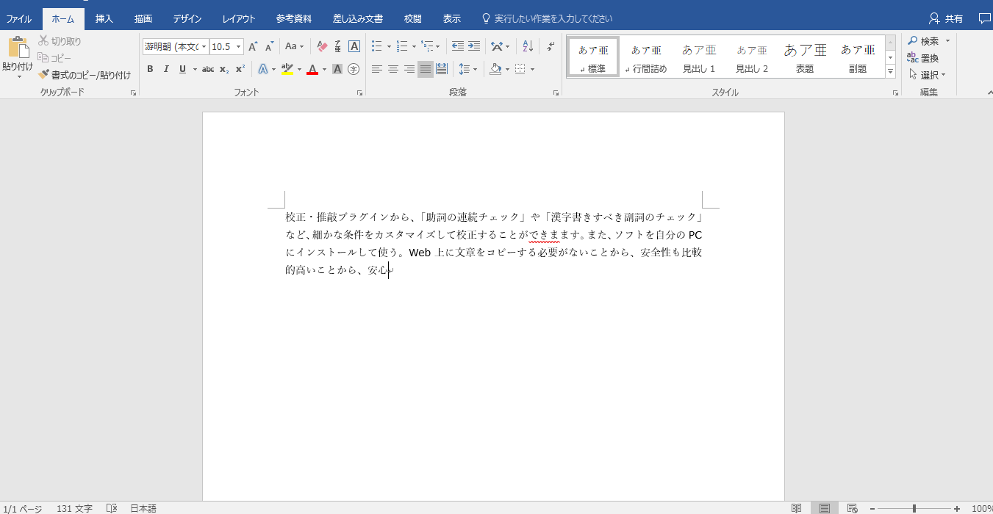
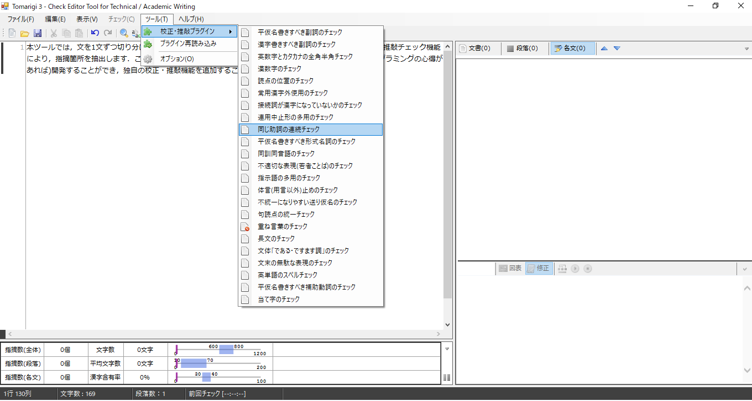
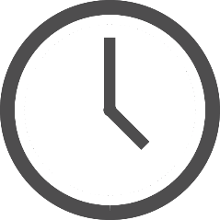

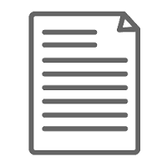

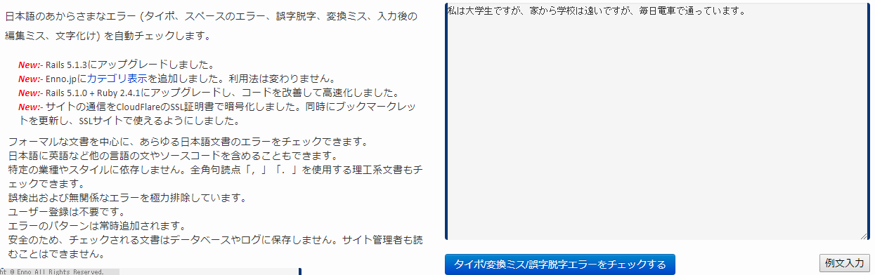



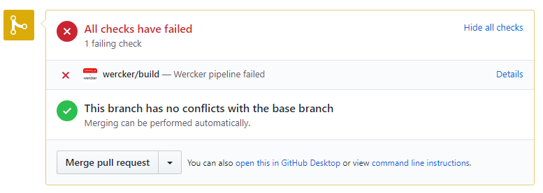
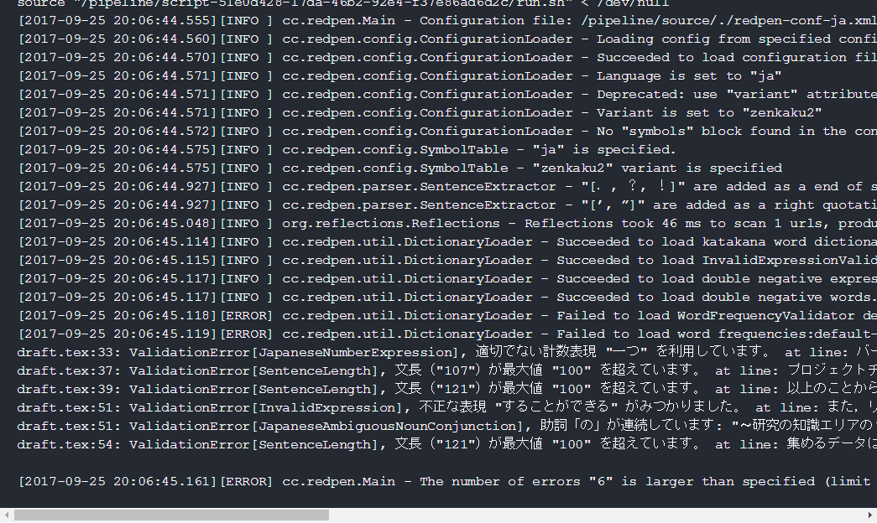
文書自動検査システムによる学生の文書改善履歴の調査
矢吹研究室 1442031 小山隆太郎
背景
様々な文書校正ツール
文書自動検査システムを導入する
ことで，文書の品質の向上と
作成時間の短縮化が期待できる
Word
Tomagiri
Enno
研究の目的
研究の手法
文書校正にかかる労力を軽減
論文や課題文等に利用してもらう
読みやすい文書が作成できる
GitHubで文書管理
Werkcer CIで文書自動添削
エラーがなくなるまで文書を修正
修正推移を記録
添削システムの機能追加・手直し
研究の進捗
文書を添削し，規約に従っていなければ
以下のエラーを出力する．
3年生の課題文をRedPenを用いて
添削した．
エラー数が減った文書は以下のように
修正された．
文頭からマルまでの字数を120字以 内に収めた
数値と専門用語の表記を統一． カンマや同一単語の複数回利用を 抑えた．
今後の計画
添削機能がまだ不十分なため，添削に
必要な要素を考察し，機能の追加を行
う．

